Slide 1
中部電力案件の現状確認
DEMO
目次
アーキテクチャ初案
Contents
Q＆A
次のステップ

Slide 2
中部電力案件の現状確認
DEMO
目次
アーキテクチャ初案
Contents
Q＆A
次のステップ

Slide 3
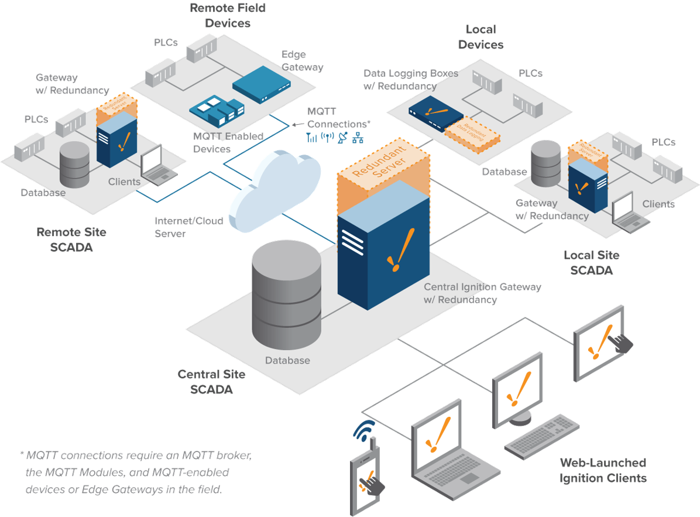



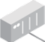



ネットワーク・制御システム・保守維持システムの確認
Confirm the status
ネットワーク
発電所 → 子局 ⇒光ファイバーでの専用内部ネットワーク？回線速度は
子局 → 親局 ⇒VPNでの広域ネットワーク？回線速度は
親局にDMZ・専用生産エリアがあります？
制御システム
各発電所にSCADA・DCSの導入状況
各発電所に保守維持システム導入状況
（日本工営・名菱、明電舎）
内部ネット
Edge
Gateway
現場設備＆計測器&PLC
環状ネットワーク
SCADA/DCS
現場設備＆計測器&PLC
発電所A
Edge
Gateway
現場設備＆計測器&PLC
SCADA/DCS
環状ネットワーク
Edge
Gateway
環状ネットワーク
光ファイバー専用線
SCADA/DCS
PI DA
PI FA
PI Vision
現場設備＆計測器&PLC
発電所N
発電所B
子局A（内部専用network）
SCADA/DCS
光ファイバー専用線
環状ネットワーク
SCADA/DCSモニター
Edge
Gateway
親局（Azure）
NIO集团私有云
発電所C
PI Adapter
PI Connector
PI Interfaces
子局N （内部専用network）
PMC 前端用户

Slide 4



ネットワーク・制御システム・保守維持システムの確認
Confirm the status
Fusion Router
Core Router
OT Industrial Router
NIOT中心端服务器在此
安全安定の良いネットワーク
親局
ISP区
Inner
DMZ
VPN
Internet
Virtual Router
PI Servers
広域ネットワーク
子局A
子局N
PI Connectors/Adapters
PI Connectors/Adapters
……
発電所A
発電所N
施設
発電機
計測
施設
発電機
……
計測
イントラネットワーク
SCADA/DCS Server
SCADA/DCS Server

Slide 5
中部電力発電所整理
The list of power station
2025年4月末現在、201ヵ所の水力発電所で出力5,484,760kW(5356.21mW)の発電をおこなっています

Slide 6
中部電力案件の現状確認
Confirm the situation and status about chudengr
他の情報
全体のスケジュール
今回のSmallプロジェクトの範囲とスケジュール（松川発電所から？）
今の主な課題

Slide 7
中部電力案件の現状確認
DEMO
目次
アーキテクチャ初案
Contents
Q＆A
次のステップ

Slide 8

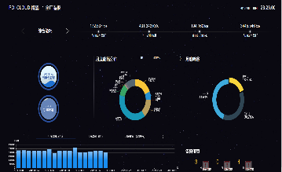
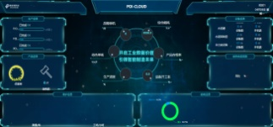
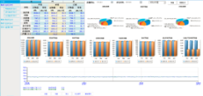
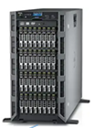
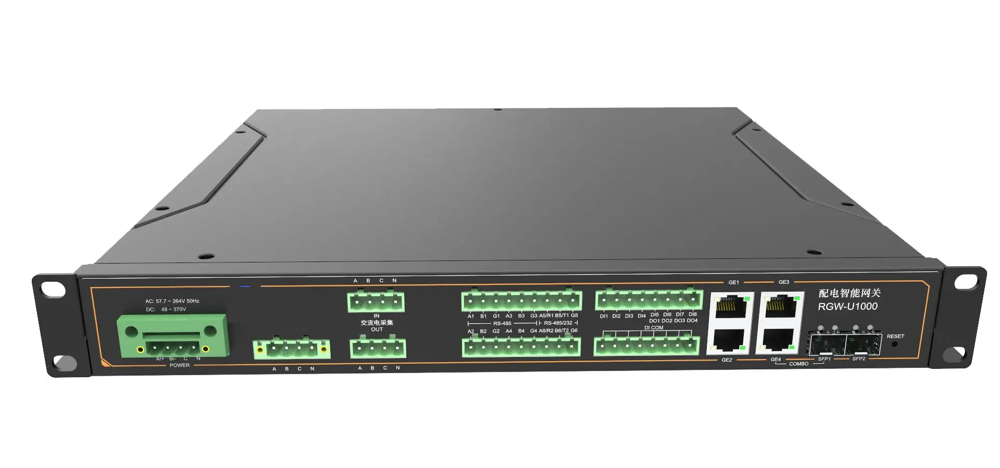
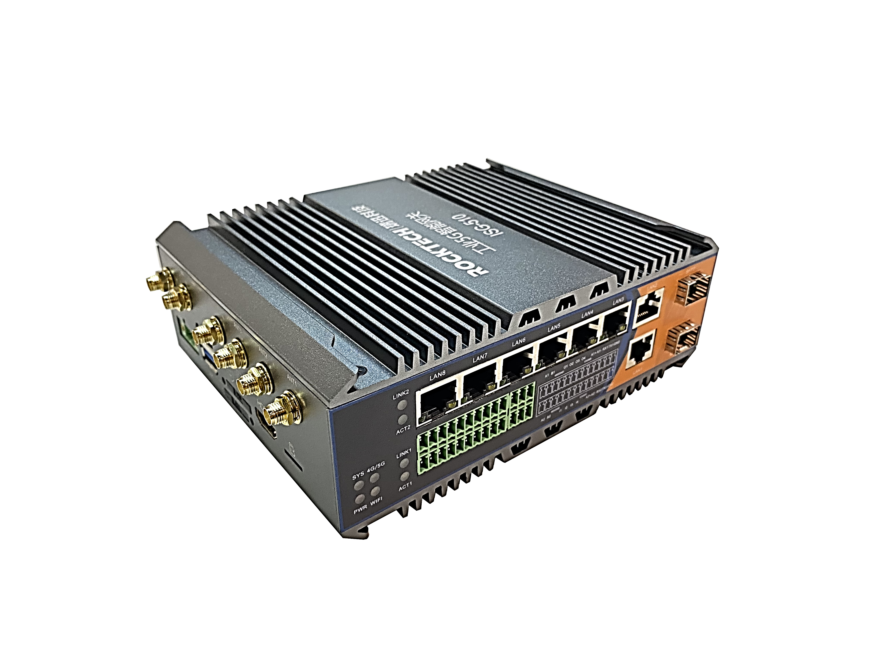


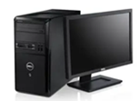

前のプロジェクトを参照にしたDEMO—アーキテクチャ
A DEMO based on previous projects
OTネットワーク
IT内部ネットワーク
テストPC
Level 4
分析と洞察
Demo環境の仕組み
センサーをPLCと接続
PLCに発電機向けの簡単はプログラムを導入
SCADAをPLCと接続
PI ConnectorでSCADA OPCと接続
PI DAでデータを収集
PI AFでデータモデリング
PI Visionで可視化と分析
3D Simulatorで３D連動
AIでの異常予兆（LSTM・Informer）シミュレーションデータベース
Level 3
DMZ
PI Connector
データ収集とモニタリング
PI DA
PI AF
3D Simulator
Integration Server
PI Protocol
(s~m)
Level 2
VPNネットワーク
現場コントロール
SCADA
(OPC UA付)
OPC UA
(s)
Router
内部環状ネットワーク
Level 1
MITUBISHI PLC
Edge Gateway
設備制御
CC-Link
(ms~s)
Switch
Level 0
現場設備機器
Other
Sensors

Slide 9
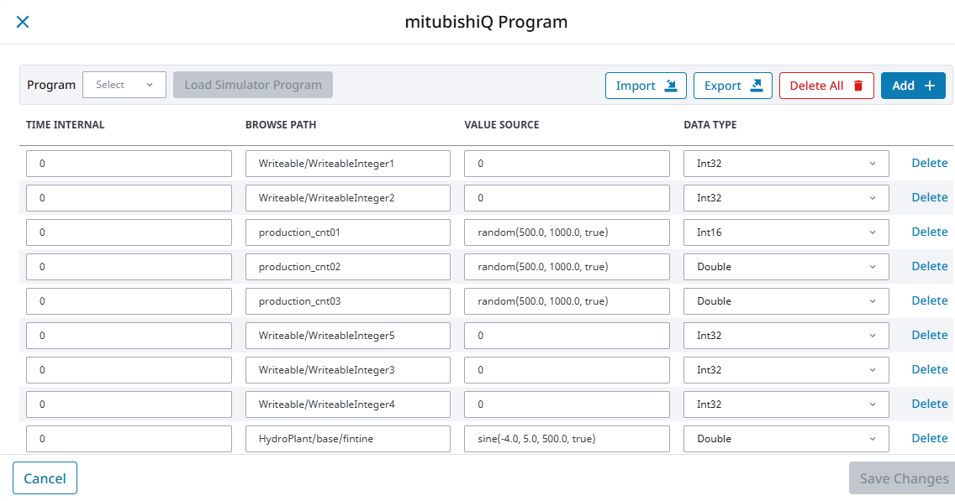
前のプロジェクトを参照にしたDEMO—PLCシミュレーション画面
A DEMO based on previous projects

Slide 10
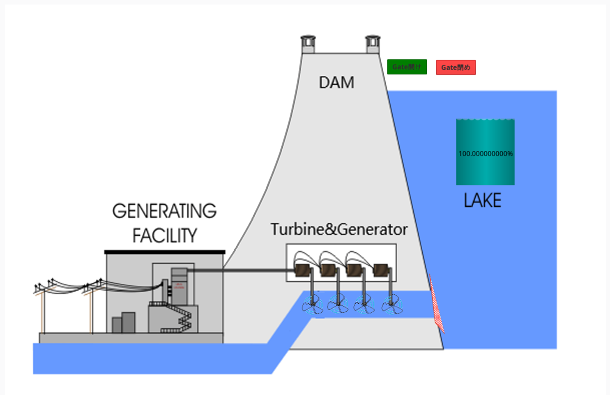
前のプロジェクトを参照にしたDEMO--SCADA管理画面
A DEMO based on previous projects

Slide 11
前のプロジェクトを参照にしたDEMO—PI Vision親局鳥観図（データ収集s～ｈ）
A DEMO based on previous projects
子局一覧：子局運営状況の把握と経営指標のモニタリング
子局運営状況
子局運行状況
総合運営指標達成状況
特別な注意事項
子局・発電所連携・制御

Slide 12
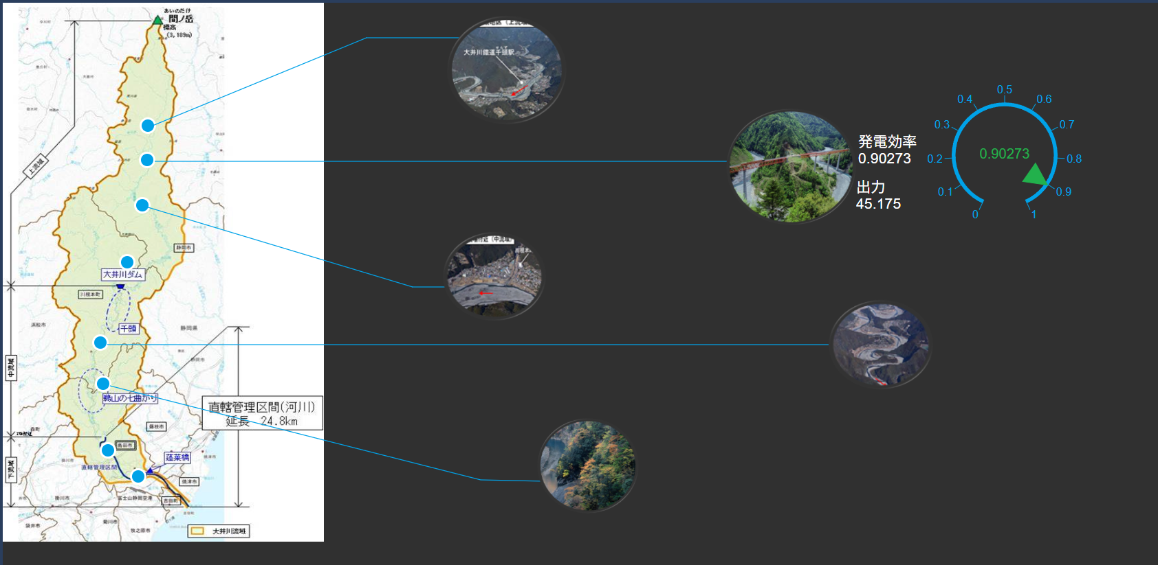
前のプロジェクトを参照にしたDEMO—PI Vision子局モニタリングと分析（データ収集s～ｍ）
A DEMO based on previous projects
発電所一覧：発電所運営状況の把握と高いリスク管理

Slide 13
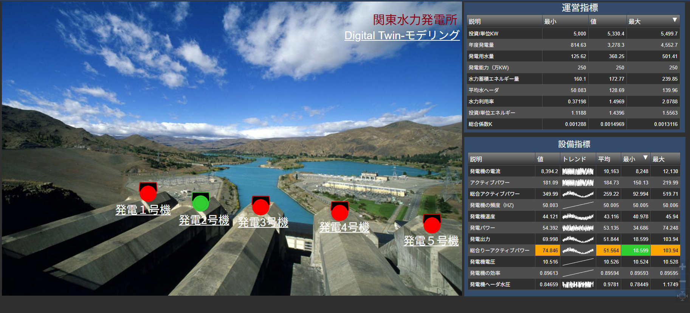
前のプロジェクトを参照にしたDEMO—PI Vision水力発電所モニタリングと分析（データ収集ms~s）
A DEMO based on previous projects
発電所の全体一覧：設備の健康状況のモニタリングと発電所の指標のモニタリング

Slide 14
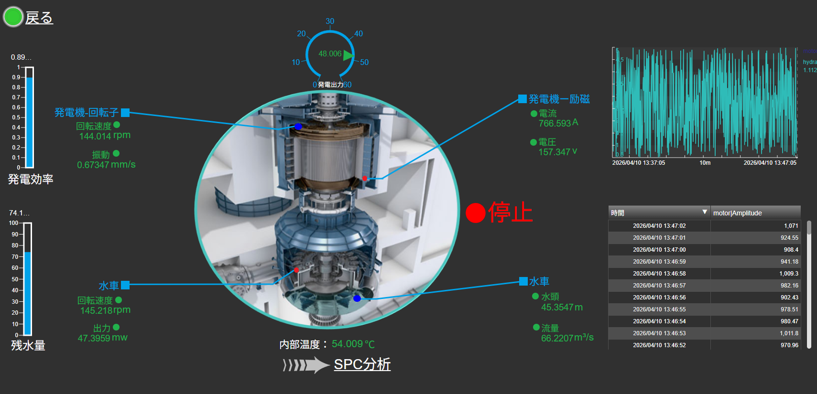
前のプロジェクトを参照にしたDEMO—発電機モニタリングとTrend
A DEMO based on previous projects
コーア発電設備のモニタリングとTrend分析

Slide 15
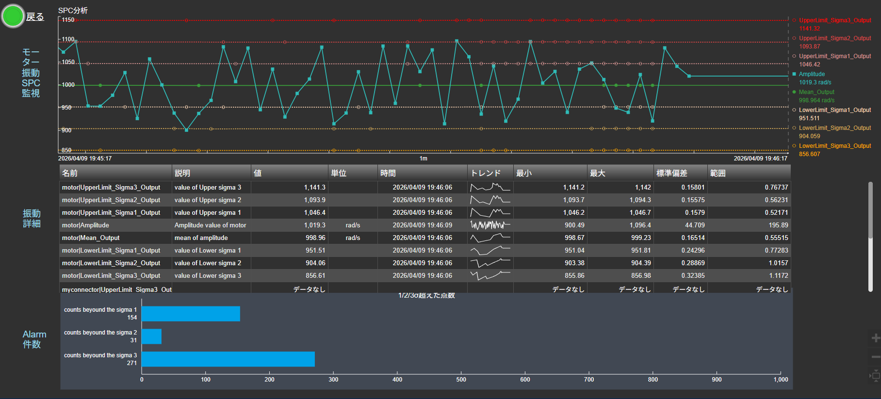
前のプロジェクトを参照にしたDEMO—発電機SPC分析
A DEMO based on previous projects
SPC分析より設備運転効率を向上

Slide 16
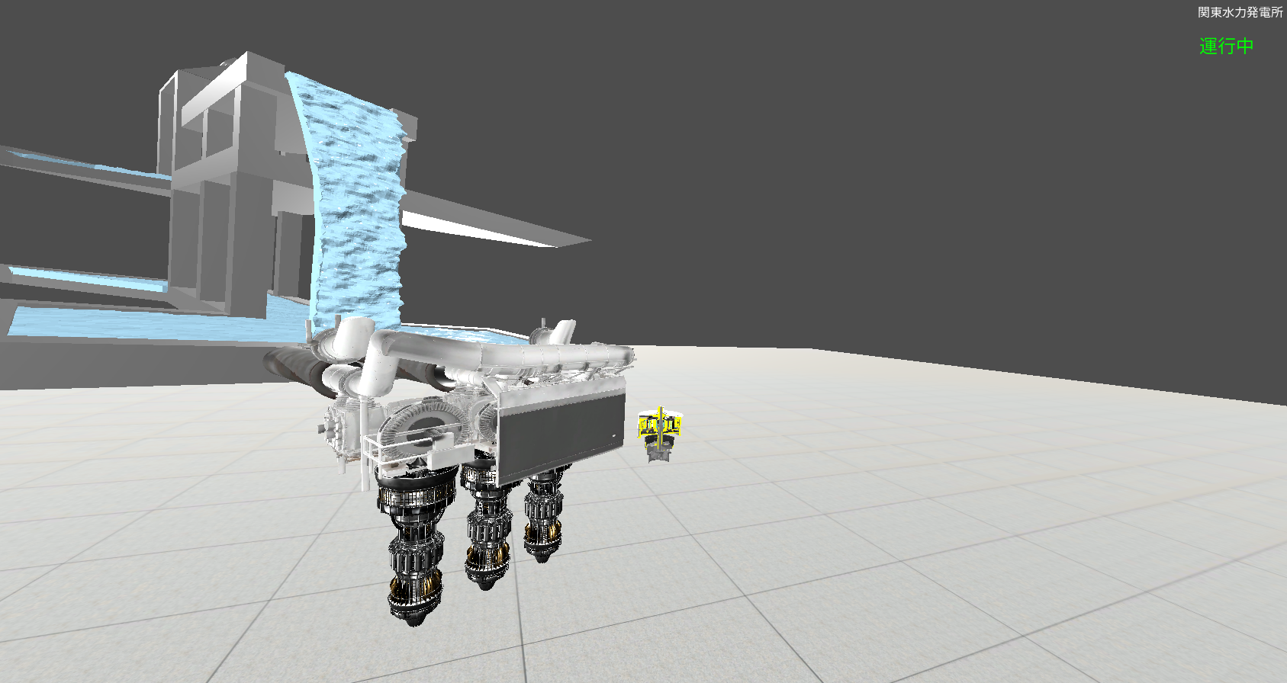
前のプロジェクトを参照にしたDEMO—発電所DigitalTwin
A DEMO based on previous projects
現場行かずに現場の状況を把握

Slide 17
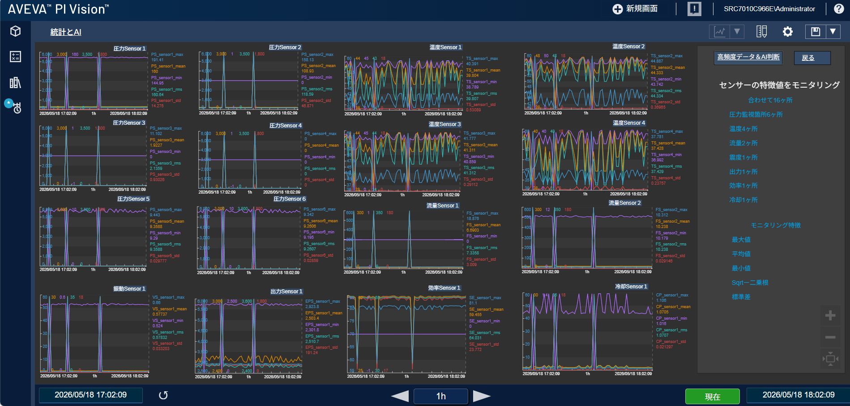
前のプロジェクトを参照にしたDEMO—AI異常発生予兆
A DEMO based on previous projects

Slide 18
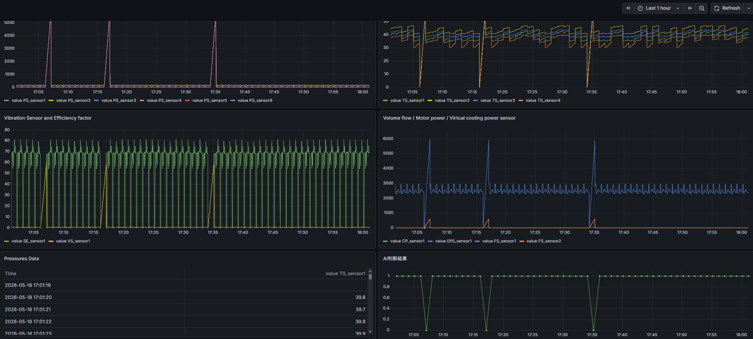
前のプロジェクトを参照にしたDEMO—AI異常発生予兆
A DEMO based on previous projects
モデルの判断性能は99.6%

Slide 19
中部電力案件の現状確認
DEMO
目次
アーキテクチャ初案
Contents
Q＆A
次のステップ

Slide 20
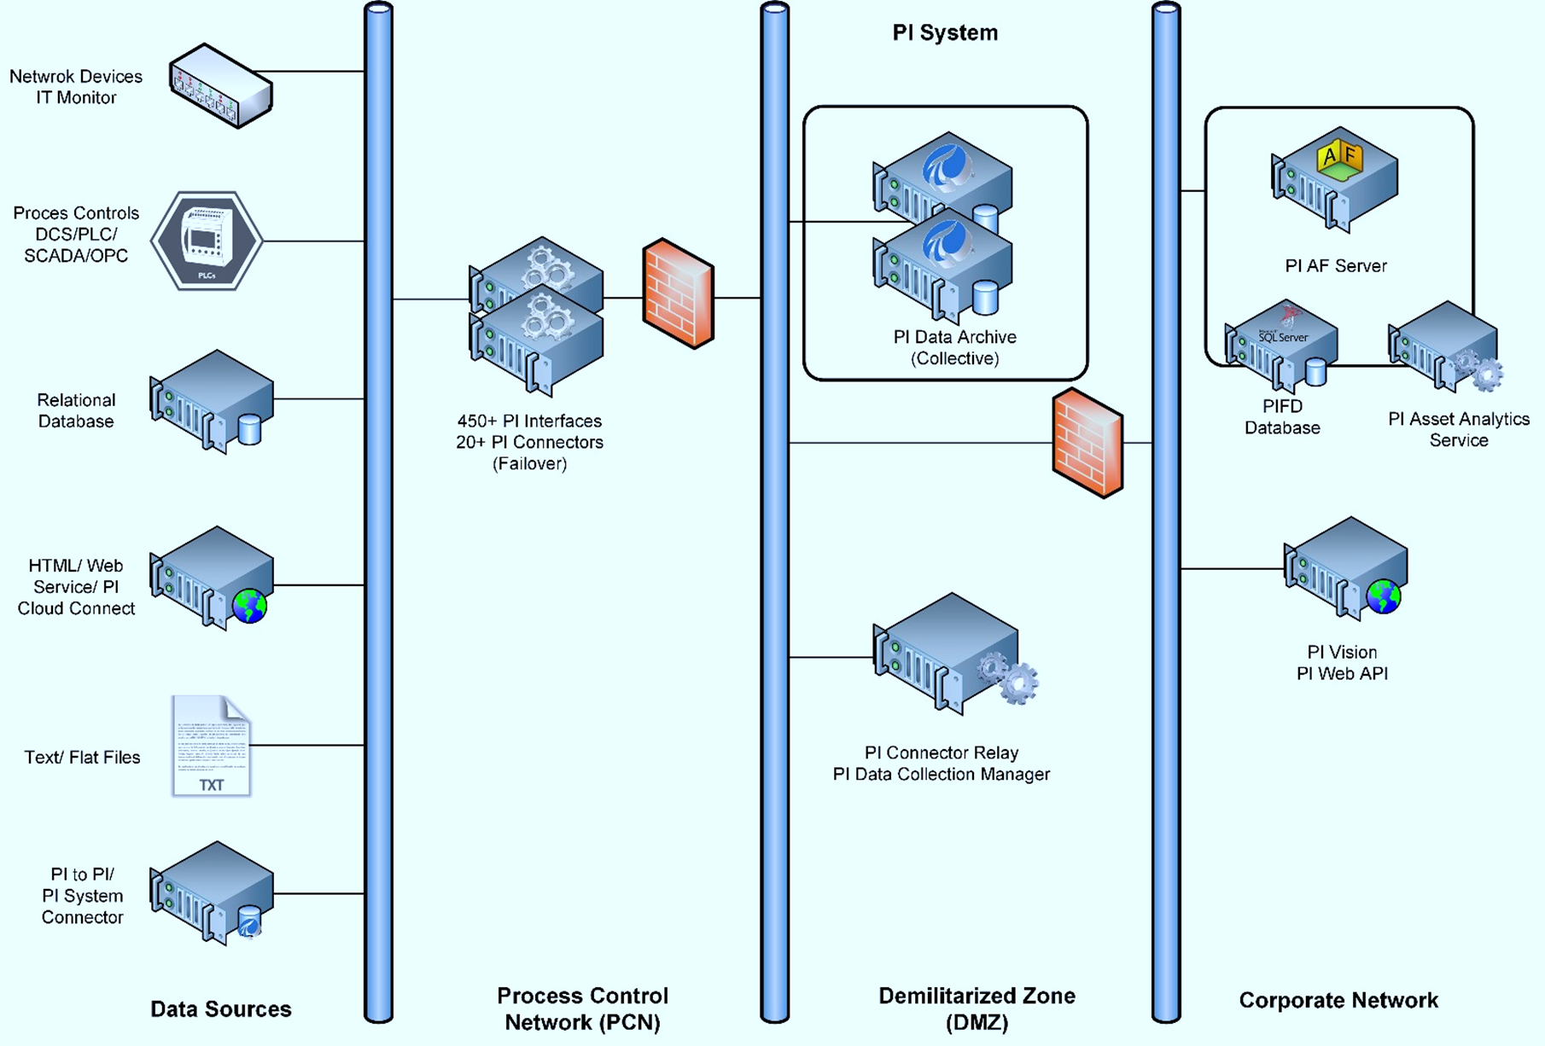


アーキテクチャ初案 - 概要
The draft of architecture - General
Small Projectで検証後、他の子局への横展開もできるような柔軟性がある高可用性アーキテクチャ
内部光ファイバー
VPN広域ネットワーク
VPN広域ネットワーク
Network Devices
Monitor（既存）
Process Controls
DCS/SCADA/PLC （既存）
PI AF Server
Edge Gateway/Opc Ua Server （新規）
PI DA Server
PI Interfaces/
Connectors/Adapters
PI FD Database
PI Asset Analytics Service
PI Notification Service
Relational Database （既存-保守支援装置）
HTML/Web Service/PI Cloud Connect （既存）
Jump Server
（保守維持用）
PI Vision
PI Web API
Text/Flat Files （既存）
PI Edge Data Store
(If needed)
PI Buffer Subsystem
(If needed)
MQTT Broker
OPC UA Server
PI Connector Relay
PI Data Collection Manager
PI Datalink
PI Point Builder
PI to PI/PI System Connector （既存）
Kafka(Future)
Firewall+Reverse Proxy
3rd Systems
（MES/ERP/Datawarehouse/AI)
Process Control Network
（発電所-N箇所）
Process Control Network
（子局-N箇所）
生産専用区/inner-DMZ
（親局-1箇所）
Corporate Network
（親局-1箇所）
現場制御ネットワーク
リモート監視ネットワーク
基幹コントローラーネットワーク
基幹コントローラーネットワーク
Notes:
Local Control Network（現場制御ネットワーク）
Remote Telecontrol Network（リモート監視ネットワーク）
Central Dispatch / SCADA Backbone（基幹コントローラーネットワーク）
SDH → MPLS-TP
Synchronous Digital Hierarchy同步数字体系,決めた回線速度、決めたルーター
Multiprotocol Label Switching多协议标签交换 IPベースでの通信

Slide 21

アーキテクチャ初案 - 概要
The draft of architecture - General
Small Projectで検証後、他の子局への横展開もできるような柔軟性がある高可用性アーキテクチャ
Azure
Data Collection NSG
Azure
System NSG(5450 open)
Azure
Access NSG(443/5450/5457 open)
Network Devices
Monitor（既存）
Process Controls
DCS/SCADA/PLC （既存）
PI AF Server （新規）
EDS
(新規ーCSV抽出）
PI DA Server（新規）
インターネット
PI Interfaces & ICU
（新規）
PI FD Database
（新規）
PI Asset Analytics Service
PI Notification Service （新規）
Azure V-Net
AIM （新規）
SFTP Server （新規）
中電 to Azure
専用Route
PI Vision
高可用連携基盤（既存）
AD Controller （新規）
PI Datalink （新規）
Azure V-Net
Jump Server
（保守維持用）
VPN / 中電 to Azure専用Route
Client
(PI SE/PI Datalink)
Azure to 3rd
インターネット
OT to Azure
制御系ネットワーク
Azure
情報系ネットワーク
Notes:
Local Control Network（現場制御ネットワーク）
Remote Telecontrol Network（リモート監視ネットワーク）
Central Dispatch / SCADA Backbone（基幹コントローラーネットワーク）
SDH → MPLS-TP
Synchronous Digital Hierarchy同步数字体系,決めた回線速度、決めたルーター
Multiprotocol Label Switching多协议标签交换 IPベースでの通信

Slide 22
アーキテクチャ初案 – 通信プロトコルとデータ収集頻度
The draft of architecture – protocols and data collecting frequency
統一したTag命名規則と収集頻度設定規則を沿うシナリオに応じるデータ収集
設備制御L0~L1
専用プロトコル
データ交換速度(us~ms)
期間：30日
OTデータ収集L1~L2
専用・汎用プロトコル
データ収集速度(ms~s)
期間：1年
IT API/DB連携L3~L4
汎用プロトコル
データ収集速度(s~min)
期間：5年以上
Edge Gateway/Opc Ua Server
（MCP/IEC/FINS/CSV/TXT）
PI AF Server
PI DA Server
PI FD Database
PI Asset Analytics Service
PI Notification Service
Network Devices OT Monitor
（MCP/IEC/FINS）
PI Interfaces/
Connectors/Adapters
（OPC UA/MQTT）
PI Connector Relay
PI Data Collection Manager
PI Vision
（HTTPs/DB private protocol）
Process Controls DCS/SCADA/PLC
（MCP/IEC/FINS/DB）
PI Point Builder
（OPC UA/MQTT）
Kafka(Future)
3rd Systems
（MES/ERP/Datawarehouse/AI)
設備制御とデータ交換
（発電所）
設備接続
（子局）
データ収集
（親局）
データ可視化と分析
（親局）
Notes:
Tag命名規則
{childstation}.{Plant}.{Unit}.{System}.{Equipment}.{Tag}
大井川.二軒小屋.水車発電機構.発電.水車1.回転速度
Tag収集頻度規則
レベル 周期 データ種類
L1 1s キー運行監視パラメータ
L2 5s 一般モニタリングパラメータ
L3 10~30s 状態・統計値
Scada制御階層化
発電所：Local SCADA
子局：Regional SCADA / Automatic Generation Control 自動的に発電制御システム
親局：Central EMS/SCADA

Slide 23
アーキテクチャ初案 – AIの仕組み
The draft of architecture – AI structure
各レベルで業務シナリオに対応するAIモデルをデプロイ
発電所（小モデル）
EdgeリアルタイムAI
例：軸受振動異常分析と予兆
子局（中モデルと小モデル管理）
多発電所比較分析とAIモデル管理
例：短期発電所発電効率トレンド予測
親局（モデル訓練と管理）
モデル訓練と大規模
例：長周期水車寿命予測
Edge Gateway/Opc Ua Server
（デプロイ箇所）
PI AF Server
PI DA Server
Network Devices
IT Monitor
PI FD Database
PI Asset Analytics Service
PI Notification Service
PI Interfaces/
Connectors/Adapters
（デプロイ箇所）
PI Connector Relay
PI Data Collection Manager
Process Controls
DCS/SCADA/PLC
PI Point Builder
BI/AI Server with GPU
（デプロイ箇所）
Kafka(Future)
Data Sources
（発電所）
Process Control Network
（子局）
DMZ
（親局）
Corporate Network
（親局）

Slide 24
中電のネットワークセキュリティ制限よりの対策案
The solution for security limits in chudengr
案1: Adapter + PI Web API
Azure Cloud
EDS
File Reading
443 Https(TLS)
5450
csv（保守支援装置出力）
PI Adapter for StructureDataFile
PI Web API(SDK)
PI DA・AF
案２ : MQ/RDB + PI Relay
Azure Cloud
File Reading
8883 TSL
5671 AMQP over TLS
5450
csv（保守支援装置出力）
MQ Broker/RDB
PI Connector for MQTT
PI Relay for Connectors
PI DA・AF
案3： VPN + Direct Connect
Azure Cloud
File Reading
5450/5457
csv（保守支援装置出力）
PI UFL Interface
PI DA・AF
Notes:
5450：PI proprietary binary protocol, security week, PI DA直接見られる
8883：MQTT over TLS，TLS準ずる
https-443:TLS準ずる

Slide 25
中電のネットワークセキュリティ制限よりの対策案—比較
The solution for security limits in chudengrーーComparation
案 | 安全性 | 安定性 | データ完備度 | 実現難易度 | コスト
案1: RDB+PI Relay | 良い | 良い | 非常に高い | 簡単 （MySQL Server） | MySQL：無料/有料 CSV→DB:自前PG人件費
案２ : RDB/MQ+PI Relay | 良い | 非常に良い | 高い | 簡単 （MQ Broker） | MQ Broker/MySQL：無料CSV→MQ:自前PG人件費
案3： VPN + Direct Connect | 良い | 良い | 一般 | 簡単 （VPNソフト） | VPNソフト：有料 VPN構築：人件費
拠点/子局でデータ分析必要・保有データ内容が親局より詳細 → 推奨：案１
発電所⇒拠点⇒親局のネットワーク不安定・より詳細 → 推奨：案２
完全にPIの製品に任せる → 推奨：案３
お客様の要望に応じて,案１・２・３の組合せもOK

Slide 26
アーキテクチャ初案 – ２つ標準の定義（非常に重要）
The draft of architecture – Two Standards definition
PLC/SCADA
(Raw Address Layer)
Edge Gateway
(Edge Semantic Layer)
PI AF
(Enterprise Semantic Layer)
PLC Data
D0001
K0001
……
Edga Data
OPC UA
Hydro .Unit1 .Turbine .ActivePower
Hydro .Unit1 .Turbine . Speed
MQTT
Hydro/PlantA/Unit1/Turbine/ ActivePower
Hydro/PlantA/Unit1/Turbine/Speed
Asset Data
Turbine .ActivePower
Turbine . Speed
標準１
PLC Mapping Unified Namespace
OPC
PLC Address ⇒Raw Tag
MQTT
PLC Address ⇒Raw Topic
標準2
Tag/Topic Mapping Unified Namespace
OPC
Raw Tag
⇒ Asset Semantic
MQTT
Raw Topic ⇒Asset Semantic

Slide 27
Hydro UNS Standard
Hydro Unified Namespace
《Hydro UNS Standard》
項目 | サンプル
Group ID | HydroJP
Node ID | PlantA
Device ID | Unit1
Metric | ActivePower

Slide 28
スモールプロジェクトに必要なサーバリソース（１発電所＋１子局、＋1親局）
The resource needed in small project
以下の前提での推定
発電所の能力は → 2.5mW
データ点数は → 3000点で、Float系の点数は7割、Int系2割、String系1割、全量PI Serverへ保存
データ取得頻度 → Float系1S、Int系1S、String系変化後
Layer－項目 | インストール ソフトウェア | CPU | RAM | Storage | OS | Network | License数
 | SpeedBee /Kepware EX | Intel i5 / Xeon D | 16GB | 512GB SSD RAID1 | Ubuntu/Debian LTS | 2 Network Interface | 1
 | PI Interface PI Connector PI Adapter MQTT Broker Edge Data Store PI Buffer | 8 Core | 32GB | 2TB SSD RAID10 | Windows Server 2022 | Main-Slave 1~2Gb 発電所→子局 Delay<50ms | 1
 | PI Data Archive PI Collective PI Buffer PI-to-PI | 16 Core | 64GB | 4TB NVMe RAID10 C: OS D: PI Install E: Archive(NVMe RAID10) F: Backup Queue | ２台でのHA MainーSlave Windows Server 2022 | Main-Slave 1~2Gb | 2
 | PI AF PI Asset Analytics PI Notification | 16 Core | 32GB | 1TB SSD | Windows Server 2022 | Main-Slave 1~2Gb | 1
 | MS SQL Server AlwaysOn | 16 Core | 64GB | NVMe RAID10 | ２台でのHA MainーSlave Windows Server 2022 | Main-Slave 1~2Gb | 2
 | PI Vision | 8 Core | 16GB | 500~1TB SSD | Windows Server 2022 | Main-Slave 1~2Gb | 1
発電所
Edge Gateway
子局
PI Edage
親局
PI DA
親局
PI AF
親局
SQL Server
親局
PI Vision
Notes:
Memory: 32GB DDR5-5600 → 4万円
Intel 16 CORE 2.5GHz CPU → 10万円
4TB NVMe RAID10 → 4万円
POC段階License費用推定：
発電所 Edge 10万
子局 EDS 50万
子局 Connector/Adapter 200万
親局 PI DA 500万
親局 AF/Analytics 200万
親局 Vision 150万
合計 1110万円
発電所：30日高い頻度データ
子局：1年一般的な頻度
親局：長期的な低い頻度＆肝心なデータ

Slide 29
将来201発電所に全面展開に必要なサーバリソース
The resource needed in future
以下の前提での推定
発電所の能力は → 3560mW
データ点数は → 1発電所で3000点、総点数は60万点で、Float系の点数は7割、Int系2割、String系1割、全量PI Serverへ保存
データ取得頻度 → Float系1S、Int系1S、String系変化後
Layer－項目 | インストール ソフトウェア | CPU | RAM | Storage | OS | Network | License数
 | SpeedBee /Kepware EX | Intel i5 / Xeon D | 16GB | 512GB SSD RAID1 | Ubuntu/Debian LTS | 2 Network Interface | 201＋
 | PI Interface PI Connector PI Adapter MQTT Broker Edge Data Store PI Buffer | 8 Core | 32GB | 2TB SSD RAID10 | Windows Server 2022 | Main-Slave 10Gb 発電所→子局 Delay<50ms | 201＋
 | PI Data Archive PI Collective PI Buffer PI-to-PI | 16 Core | 64GB | 4TB C: OS D: PI Install E: Archive(NVMe RAID10) F: Backup Queue | ２台でのHA MainーSlave Windows Server 2022 | Main-Slave 25Gb | 2
 | PI AF PI Asset Analytics PI Notification | 16 Core | 32GB | 1TB SSD | Windows Server 2022 | Main-Slave 25Gb | 1
 | MS SQL Server AlwaysOn | 16 Core | 64GB | NVMe RAID10 | ２台でのHA MainーSlave Windows Server 2022 | Main-Slave 25Gb | 2
 | PI Vision | 8 Core | 16GB | 500~1TB SSD | Windows Server 2022 | Main-Slave 25Gb | 1
スペック変化
発電所
Edge Gateway
無し
子局
PI Edage
無し
PIの圧縮アルゴリズムを利用
価値ある低い頻度データだけを親局に長期的に保存
親局
PI DA
2倍以上
物理機
親局
PI AF
2倍以上
物理機
親局
SQL Server
2倍以上
物理機
2倍以上
物理機
親局
PI Vision
Notes:
Memory: 32GB DDR5-5600 → 4万円
Intel 16 CORE 2.5GHz CPU → 10万円
4TB NVMe RAID10 → 4万円
全面連会License費用推定：
発電所 Edge 500万～2000万
子局 EDS 2000万
子局 Connector/Adapter 4500万
親局 PI DA 8000万
親局 PI Collective 4000万
親局 AF/Analytics 3000万
親局 SQL Server Standard 500万*２
親局 Vision 2000万
合計 2.6億円＋

Slide 30
認証認可の設ーー ISA/IEC62443を準ずる
Design the authentication and authorization
所有 PI 服务必须使用 Domain Service Account
推荐使用 gMSA（强烈推荐）ーGroup Managed Service Account
“Windows AD 做身份”
“PI Identity 做权限”
“PI Mapping 做桥接”
“服务账号与人员账号彻底分离”
“各层级最小权限”
“禁止直接给 Windows 用户权限”
“禁止大量 PI Trust”
OU（组织单元）设计
  OU=Servers
  OU=HQ
  OU=SubCenters
  OU=Plants
  OU=ServiceAccounts
  OU=Users
  OU=Groups
  OU=PI
总体方案
AD User
↓
AD Group
↓
PI Mapping
↓
PI Identity
↓
AF/DA Security
服务体系：
全部采用 Domain Service Account / gMSA
访问体系：
Kerberos SSO + KCD

Slide 31
認証認可の設計—windows AD
Design the authentication and authorization—windows AD
唯一なDomain（ AD Forest ）：Chudengr.hydro.co.jp
OT ADを新規
ロールでグループ化
GRP_PI_HQ_Admin
GRP_PI_HQ_Engineer
GRP_PI_HQ_Viewer
GRP_PI_SubCenterA_Engineer
GRP_PI_SubCenterA_Viewer
GRP_PI_Plant_Operator
GRP_PI_Plant_Maintenance
サービスでグループ化
GRP_SVC_PIDataArchive
GRP_SVC_PIAF
GRP_SVC_PIVision
GRP_SVC_PIWebAPI
GRP_SVC_MQTTBroker
GRP_SVC_PIConnector
GRP_SVC_EdgeGateway

Slide 32
PI Data Archive Identity 設計
The design of PI DA Identity
PI Identity 分层
  PI_HQ_Admin
  PI_HQ_Engineer
  PI_HQ_ReadOnly
  PI_SubCenter_Engineer
  PI_SubCenter_ReadOnly
  PI_Plant_Operator
  PI_Plant_ReadOnly
  PI_Interface
  PI_Connector
  PI_MQTT
  PI_Relay
2. Windows Mapping
Windows Group | PI Identity
GRP_PI_HQ_Admin | PI_HQ_Admin
GRP_PI_HQ_Engineer | PI_HQ_Engineer
GRP_PI_SubCenterA_Engineer | PI_SubCenter_Engineer

Slide 33
PI DA Data Security設計
The design of PI DA Data Security

Slide 34
PI AF Security 設計
子局只能看自己的站
母局能看全局
１．AF 按组织结构建层级
  Hydro
  ├── HQ
  ├── SubCenterA
  │ ├── Plant001
  │ ├── Plant002
  ├── SubCenterB
2. AF Security
AF 区域 | 权限组
HQ | HQ Admin
SubCenterA | SubCenterA Engineer
Plant001 | Plant001 Operator
3. PI Vision 直接继承 AF Security

Slide 35
PI Vision Security設計
PI Vision SSO 设计
全部采用 Windows Integrated Authentication
Kerberos SSO
不要用
Basic Auth
匿名

Slide 36
ファイアウォール設計
DMZ 到 Inner DMZ
只允许：
1. 禁止 ANY-ANY
子局 → 母局
推荐单向：
MQTT 8883
PI Relay
避免母局主动拉 OPC
服务 | 端口
AF SDK | 5457
PI DA | 5450
SQL | 1433

Slide 37
セキュリティー将来
十一、未来扩展建议（201 个站点很关键）
1. 不要为每个站创建单独用户
应该：
按角色
按区域
按组织
管理。
2. 命名规范必须提前统一
PI Points
SC01_PLANT001_GEN01_POWER
AF Elements
/SubCenterA/Plant001/Turbine01
Identity
PI_SubCenterA_Engineer

Slide 38
中部電力案件の現状確認
DEMO
目次
アーキテクチャ初案
Contents
Q＆A
次のステップ

Slide 39
アーキテクチャ/議論したい事項
Discussing of architecture or other things

Slide 40
中部電力案件の現状確認
DEMO
目次
アーキテクチャ初案
Contents
Q＆A
次のステップ

Slide 41
次のステップ
The next steps

Slide 42
PI Licenseに影響する項目
項目 | Licenseに影響するか非か
PI DA Server数 | YES
DAのTag数 | YES
AFユーザー数 | 状況による
Visionユーザー数 | YES
HA Collective | YES
Interface/Connector/Adapter数 | 状況による
PI Edge Data Store Tag数 | YES
Enterprise Agreement（EA）方式のLicenseを結ぶべき

Slide 43
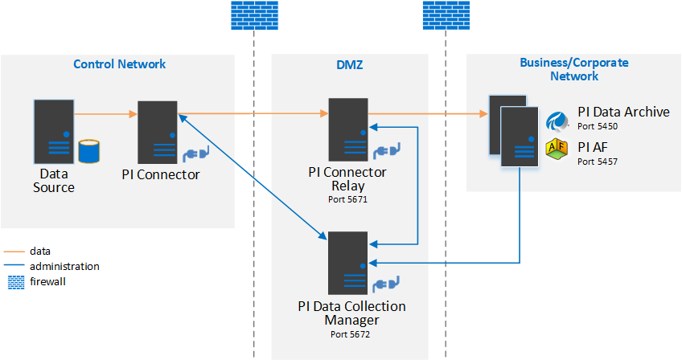
クラシックPI デプロイ構成

Slide 44
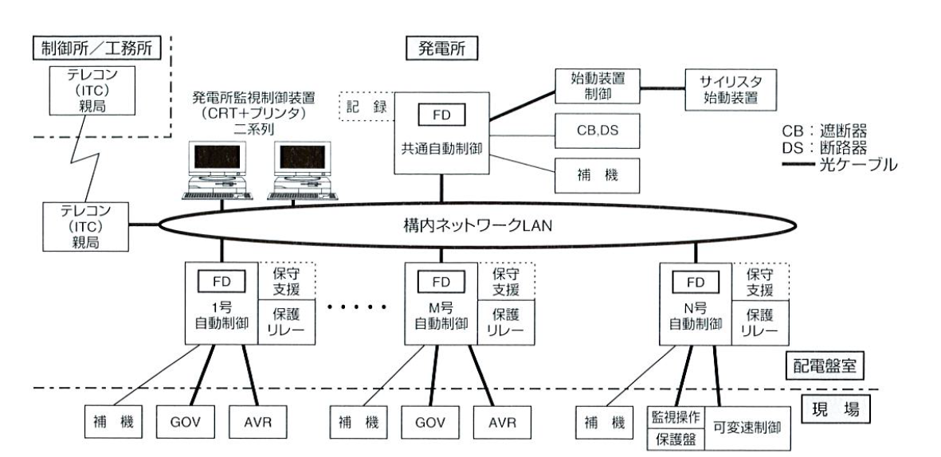
ある水力発電企業のネットワーク図

Slide 45
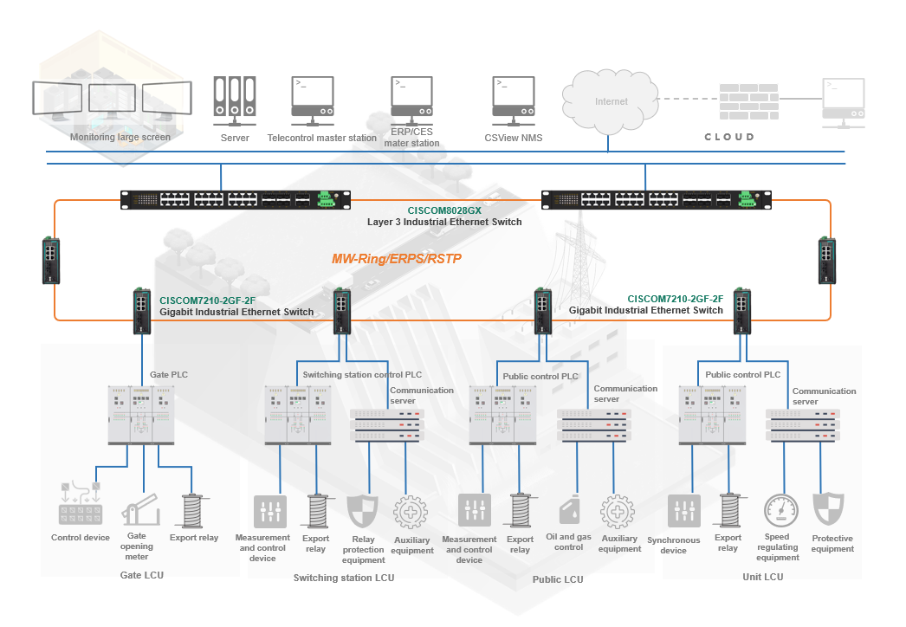
ある業者のDCSと遠距離モニタリングのネットワーク図

Slide 46
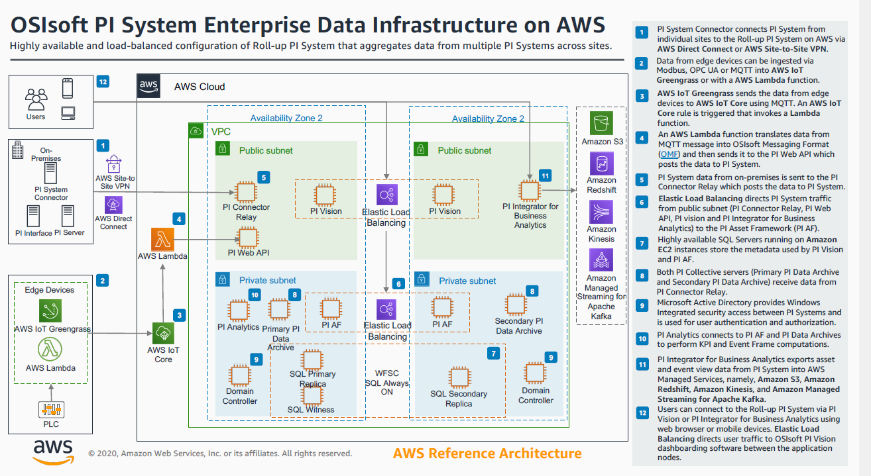
AWSでのPI構築案

Slide 47
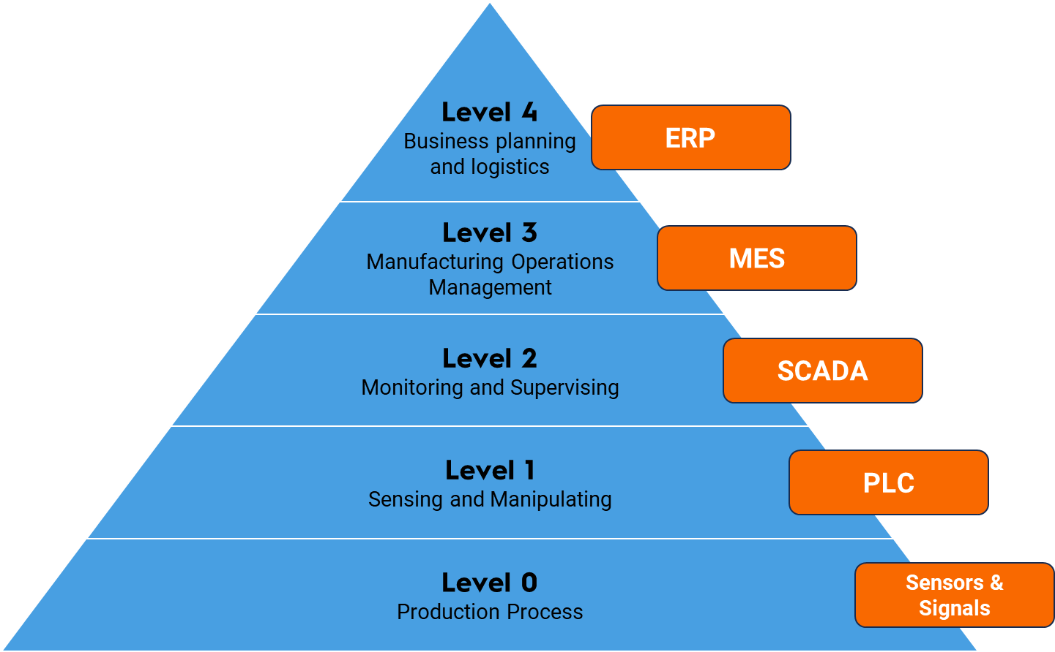
ISA 95 レイヤー図
ISA 95 Layers

Slide 48
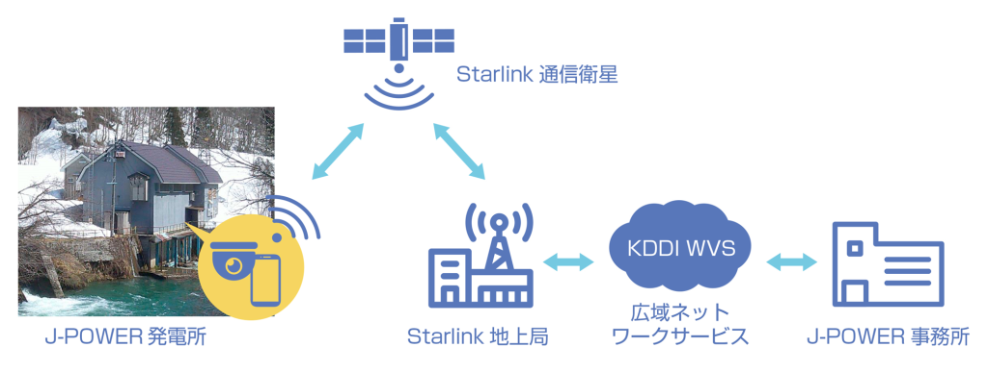
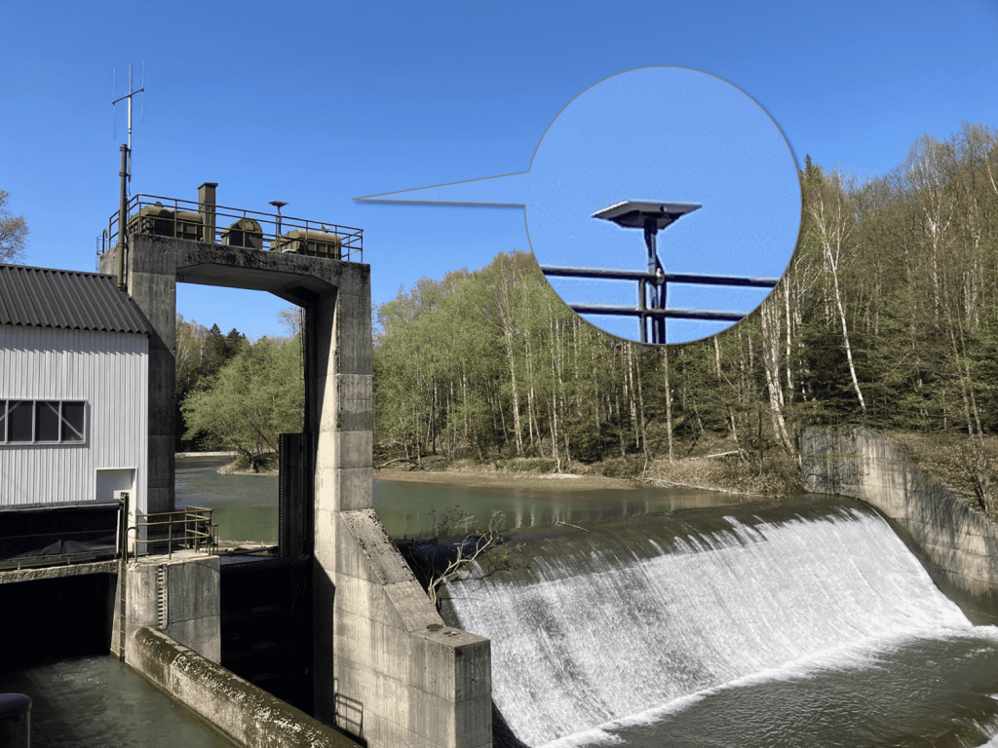
Starlinkを利用している発電所

Slide 49
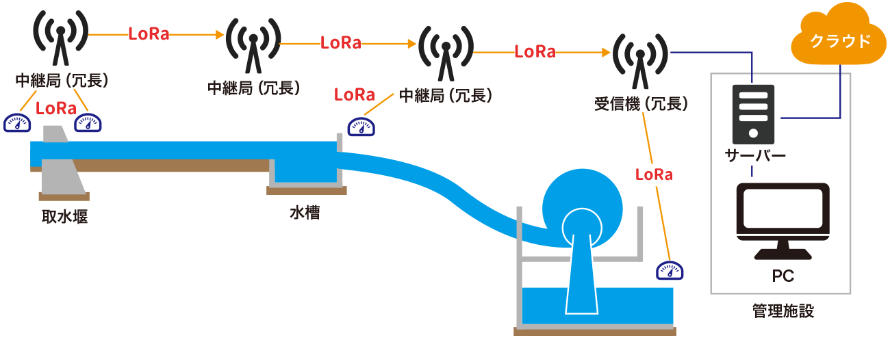
LoRaを利用している発電所

Slide 50
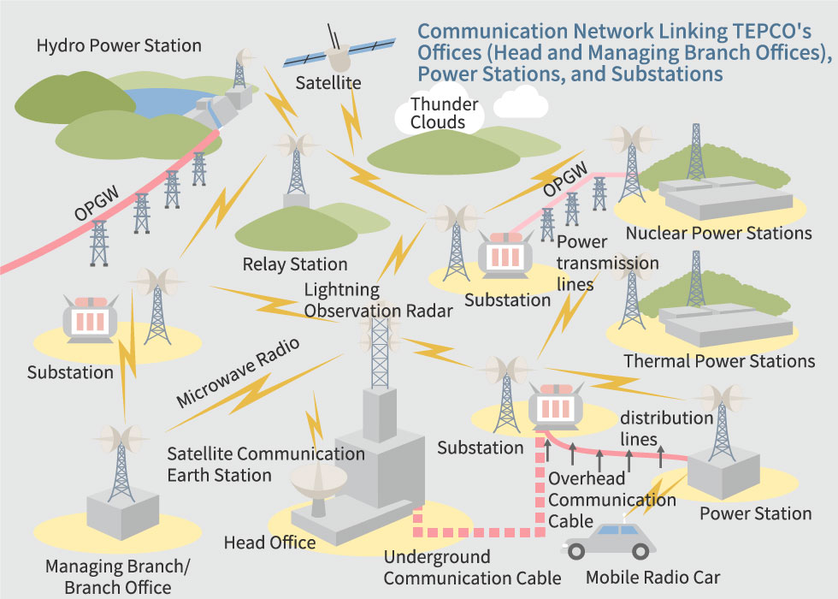

Slide 51
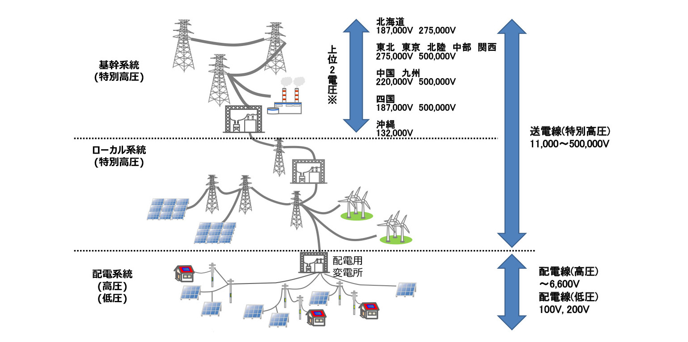

Slide 52
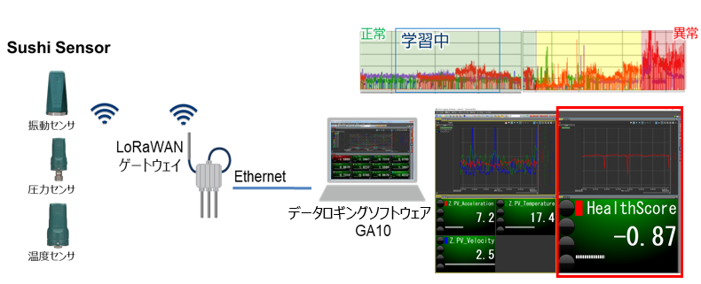
遠隔監視システムのAIによる違和感検知を活用した設備傾向監視と予兆検知
遠隔監視システムのAIによる違和感検知を活用した設備傾向監視と予兆検知
概要
設備から収集しているデータを遠隔監視システムのAIによる違和感検知を活用して、設備の傾向変動の監視と設備状態の予兆検知を実現します。設備に取り付けられた各種機器の測定データを集約し、正常動作時のデータを学習させることで、リアルタイムでいつもと異なる設備の状態をお知らせできます。
効果
設備の傾向監視に加え、AI予測による不具合予兆診断を実現
設備の状態を数値化し傾向監視
TBMによる予防保全によって的確な保全作業の実施を実現

Slide 53
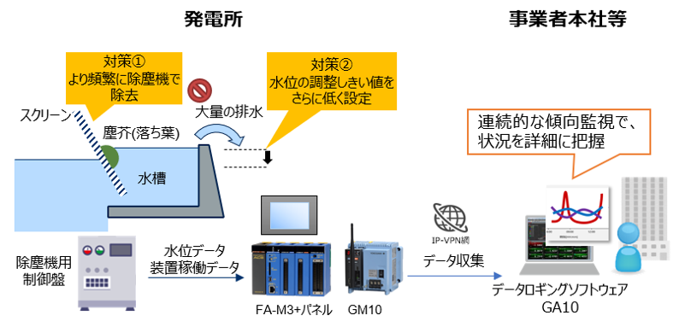
水槽の過剰な排水（塵芥堆積による発電ロス）への対策
概要
発電所内の水槽のスクリーンに落ち葉などの塵芥が溜まると水槽水位が上昇して過剰に排水されてしまうことで、本来エネルギー資源となる水を活用できないケースがあります。これを水位・発電データの傾向監視によって状況をより詳細に把握し、解決につなげます。
効果
水位データと発電量の傾向監視により、不要な排水につながっている状況を詳細に把握
見える化したデータから改善点を把握。除塵機の稼働回数や水槽水位のしきい値などの見直しおよび、運転データの継続的監視により不要な排水と発電ロスを削減

Slide 54
アーキテクチャ初案
The draft of architecture

Slide 55
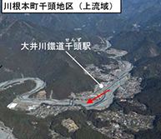
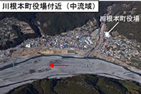
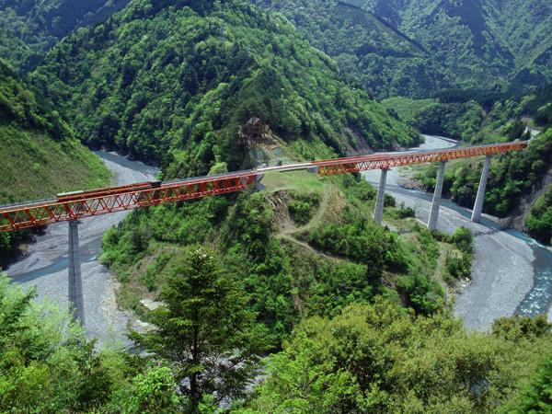
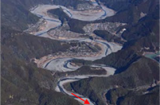

参照
NIOT中心端服务器在此
边缘处理机、边缘网关在此

